Slide 1
МИНИСТЕРСТВО ЦИФРОВОГО РАЗВИТИЯ, СВЯЗИ И МАССОВЫХ КОММУНИКАЦИЙ РОССИЙСКОЙ ФЕДЕРАЦИИ
Ордена Трудового Красного Знамени федеральное государственное бюджетное образовательное учреждение высшего образования
«Московский технический университет связи и информатики»
Кафедра «Сетевые информационные технологии и сервисы»
Направление подготовки 09.04.01 – Информатика и вычислительная техника
Тема магистерской диссертации:
«Исследование и разработка алгоритма поиска пути для большого пространства с использованием параллельного вычисления»
Выполнил: Удалов Игорь Дмитриевич гр. М092301(75)
Научный руководитель: профессор, д.т.н. Докучаев Владимир Анатольевич
Москва 2025

Slide 2
Актуальность
Глобальный рынок видеоигр превысил 187 миллиардов долларов в 2024 году, что превышает доходы киноиндустрии и музыкальной индустрии вместе взятых.
Современные игровые миры становятся все более масштабными и сложными, требуя эффективных алгоритмов навигации для тысяч персонажей одновременно.
Традиционные алгоритмы поиска пути, такие как A* и Дейкстра, показывают резкий рост вычислительной сложности при увеличении размера игрового пространства.

Slide 3
Цель и задачи
Цель работы:
Разработка эффективного иерархического поиска пути для больших игровых пространств с использованием параллельных вычислений.
Задачи:
– провести сравнительный анализ классических и современных алгоритмов поиска пути в играх;
– исследовать методы и технологии параллельного программирования для игровых движков;
– разработать модифицированный иерархический поиск с поддержкой параллельной обработки;
– реализовать алгоритм поиска пути на платформе Unity Engine с использованием технологии DOTS.

Slide 4
Алгоритмы поиска пути
Поиск пути представляет собой процесс нахождения оптимального маршрута между двумя точками в игровом пространстве с учетом препятствий и ограничений.
Типы алгоритмов поиска пути
Классические алгоритмы (BFS, DFS, Дейкстра, A*)
Параллельные алгоритмы (PA*, PRA*)
Иерархические алгоритмы (HPA*, SHPA*, DHPA*)

Slide 5
Выбор классического алгоритма поиска пути
Алгоритмы | Скорость (в играх) | Требуемая память | Гарантирует точность пути | Подходящий тип игрового мира
BFS | Средняя, подходит для небольших карт | Низкая | Гарантирует | Простые, невзвешенные карты
DFS | Быстрая, но не всегда эффективная | Низкая | Не гарантирует кратчайший путь | Любые карты
Алгоритм Дейкстры | Медленная, особенно на больших картах | Средняя | Гарантирует | Взвешенные игровые карты
A* | Быстрая, при правильно подобранной эвристической функции | Высокая, из-за необходимости хранить оценки | Да, при оптимальной эвристике | Большие и сложные карты

Slide 6
Выбор игровой среды разработки
Unity Engine
+ DOTS Job System
+ Burst Compiler
+Автоматический параллелизм
+ Высокая производительность
- Сложность освоения
Unreal Engine
+ Task Graph система
+ Профессиональные инструменты
+ Хорошая документация
+ Blueprint + C++
- Высокий порог входа
Godot Engine
+ Открытый исходный код
+ Легкость изучения
+ Гибкость настроек
+ GDScript + C++
- Ограниченный параллелизм

Slide 7
Unity DOTS (Data-Oriented Technology Stack)
Компонент | Unity Job System | Burst Compiler | ECS | Collections | Mathematics
Назначение | Параллелизм задач | Компиляция в нативный код | Архитектура данных | Структуры данных | Векторные операции
Производитель-ность | Высокая | Максимальная | Очень высокая | Высокая | Максимальная
Поддержка параллелизма | Автоматическая | Векторизация | Batch-обработка | Thread-safe | SIMD
Сложность использования | Низкая | Средняя | Высокая | Низкая | Низкая

Slide 8
Анализ иерархического поиска пути и его модификаций
Характеристика | HPA* (общий) | SHPA* (строго статический) | DHPA* (динамический)
Время предварительной обработки | Высокое | Потенциально очень высокое | Высокое (аналогично HPA*)
Скорость поиска пути во время выполнения | Очень быстро (для статичных деталей) | Потенциально самый быстрый (без проверок) | Быстро, но потенциально медленнее, чем HPA*/SHPA*, из-за проверок или ленивых обновлений.
Сложность реализации | Умеренная | Умеренная (более простая логика выполнения) | Высокая
Оптимальность пути | Почти оптимально | Почти оптимально | Потенциально субоптимальный (зависит от стратегии и частоты обновления)
Масштабируемость | Средняя | Высокая | Высокая
Соответствие жанру игру | Большие статические миры, RTS (базовые), ролевые игры на основе плитки | Логические игры, настольные игры, полностью готовые уровни | RTS (со строительством/разрушением), открытые миры (с динамическими элементами), Tower Defense

Slide 9
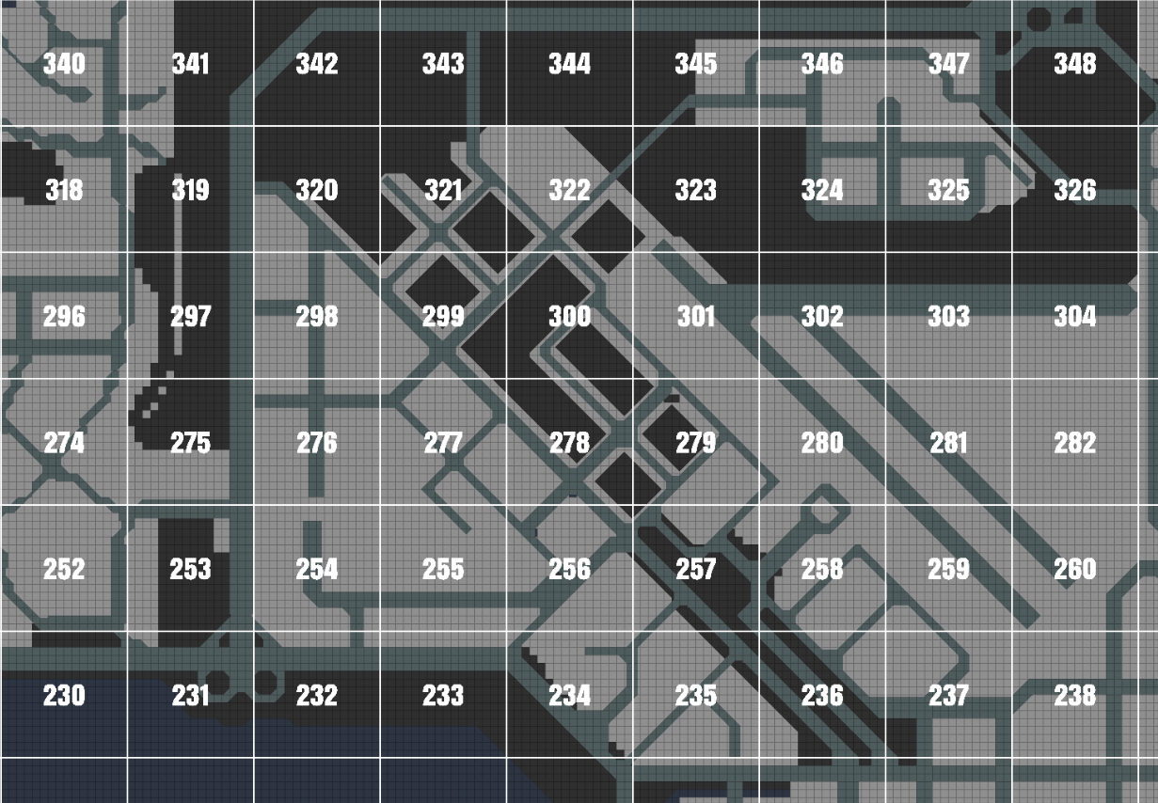
Разбиение кластеров на кластеры
Принципы работы
1
Разбиение карты на кластеры
Создание абстрактного графа
Двухуровневый поиск пути
2
3
Размер карты (клетки) | 352 X 256 = 90122
Размер кластера | 16 X 16 = 256
Количество кластеров | 352
Кластеры карты

Slide 10
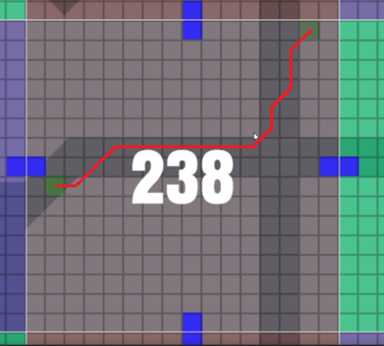
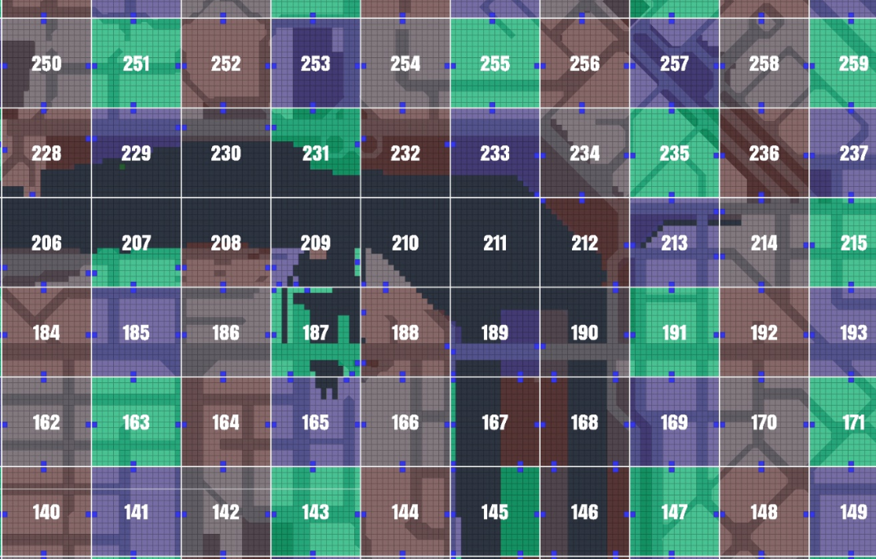
Разбиение кластеров на зоны
1
Кеширование межкластерных связей, зон и вершин
Экономия памяти по сравнению с DHPA*
2
Поиск пути внутри кластера
Связи между зонами на карте

Slide 11
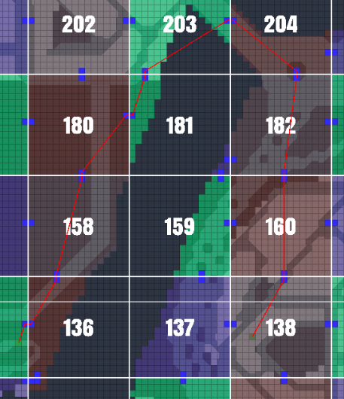
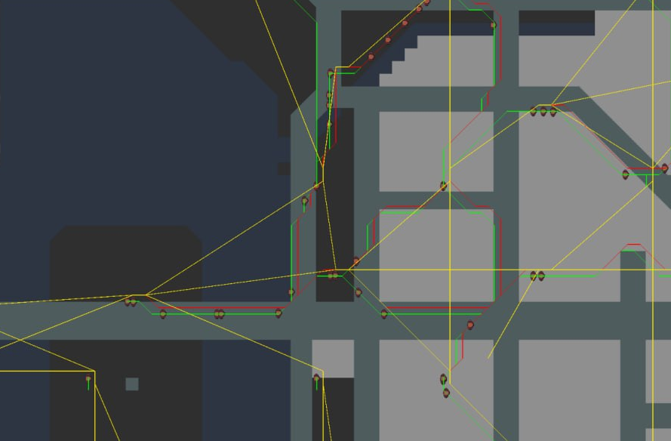
Реализация иерархического поиска пути
Поиск пути несколькими агентами
Поиск пути по кластерам

Slide 12
Тестирование
Число агентов: 1000 Количество кластеров: 352
Общее время: 185 мс При 60 FPS время обновления кадра: 16,67 мс
Метод | Время | Потребление памяти
Классический А* | 2450 мс | 210 мб
HPA* (без распараллеливания) | 922 мс | 84 мб
Алгоритм поиска пути для игры «Автократия» | 185 мс | 55 мб

Slide 13
Выводы и результаты работы
В ходе выполнения магистерской диссертации было сделано:
Проведена классификация алгоритмов поиска пути, используемых при разработке компьютерных игр;
Разработан иерархический поиск пути с параллельной обработкой на платформе Unity Engine с использованием технологии DOTS;
Реализована система кластеризации карты размером 90122 клетки с разбиением на 352 кластера;
Достигнуто 4-кратное улучшение скорости по сравнению со стандартный HPA* и на 30% снижение потребления памяти;
Проведено успешное тестирование с 1000 агентами без потери производительности, что подтверждает практическую применимость решения.

Slide 14
Публикации
Основные результаты ВКРМ опубликованы в журнале «Экономика и качество систем связи» 2025, в сборнике трудов XIX Международной отраслевой научно-технической конференции 2025, в журнале «Теория и практика экономики и предпринимательства», а также в Synchroinfo Journal 2025.
Результаты ВКРМ докладывались на XIX Международной отраслевой научно-технической конференции «Технологии информационного общества», международном научно-техническом форуме «Телекоммуникационные и вычислительные системы» 2024 года, а также на XV и XVI Молодежном научном форуме, доклады осуществлялись в период 2024-2025 гг.

Slide 15
СПАСИБО ЗА ВНИМАНИЕ

